Slide 1

Derecho a la Alimentación Adecuada en Personas Celíacas
Prof. Adj, Florencia Ceriani
Prof. Agda. Myriam de León
Asistente Cecilia Aguilar
Lic. Nut. Valeria Chittadini

Slide 2

Enfermedad Celiaca (EC)
Enteropatía que afecta el intestino (delgado) en niños y adultos predispuestos genéticamente, precipitada por la ingestión de alimentos que contienen gluten
Tratamiento actual para EC es una dieta estricta libre de gluten (DLG) de por vida.
El acceso y la disponibilidad de ALG son factores determinantes para la adecuada adherencia a la DLG
Bai, J, C Ciacci , G Corazza , C Olano, y M Rostami-Nejad. Guías Mundiales de la Organización Mundial de Gastroenterología. Enfermedad celíaca . Organización Mundial de Gastroenterología, 2016.
MSP. «Enfermedad Celiaca.» Enfermedad Celiaca. Ministerio de Salud, 2018.

Slide 3
Objetivo general:
Conocer la situación de las personas celíacas en relación al DAA en Uruguay.
Objetivos específicos:
Determinar las características sociodemográficas de la población de estudio.
Describir la posibilidad de acceso información y acceso económico, geográfico a alimentos LG.
Identificar dificultades en la preparación o consumo de alimentos LG.
Conocer como la pandemia del Covid-19 pudo haber influido en su alimentación LG.
Describir como la EC. Afecta la vida cotidiana de éstas personas.
Conocer la percepción sentida sobre el respeto al DAA en celíacos en Uruguay.

Slide 4
Metodología
Estudio descriptivo de corte transversal.
Se aplicó un cuestionario online a personas celiacas.
La muestra se realizó por conveniencia, las personas fueron reclutadas por medio de una asociación que las nuclea: ACELU.
Respondieron: personas mayores de 18 años, pudiendo ser individuos que presenten como antecedente personal EC o familiares de ellos.

Slide 5
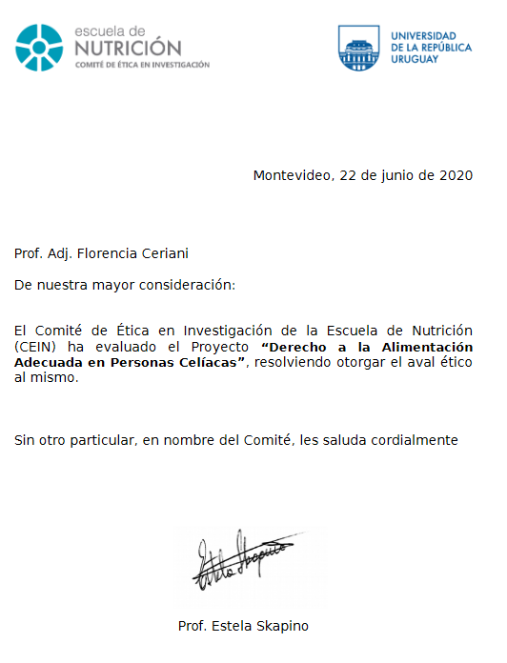
La ejecución de la investigación
cumplió con los aspectos
éticos requeridos por el
Comité de Ética de la
Escuela de Nutrición.

Slide 6
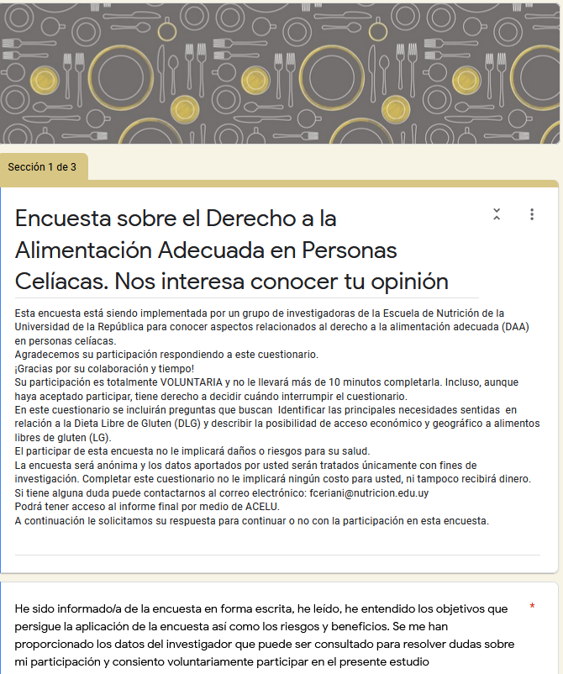

Slide 7
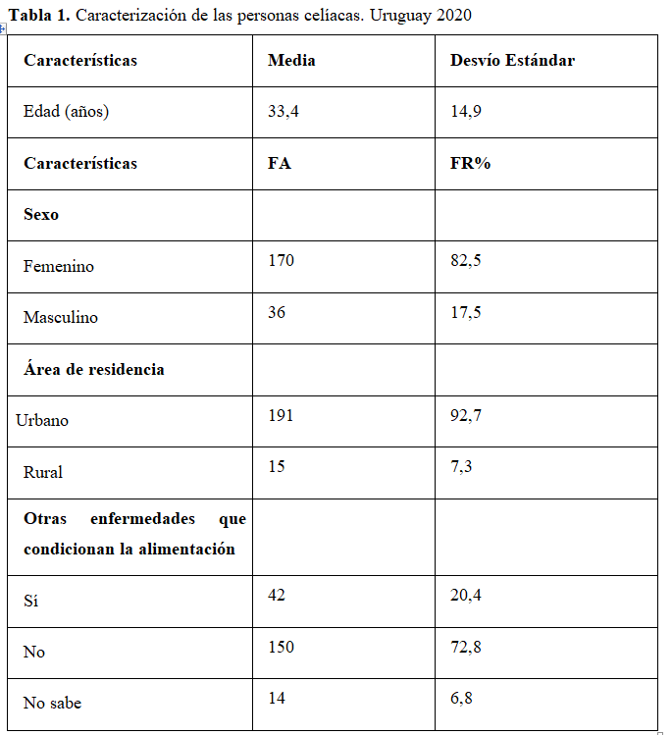
Principales Resultados
N= 206 personas

Slide 8
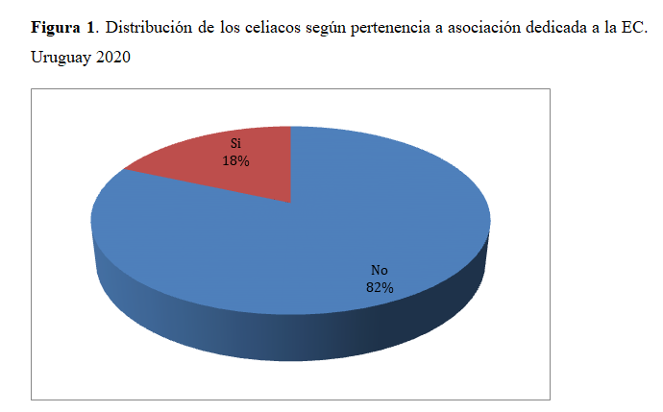
Del total de encuestados un 1,9% (4 personas) reciben ayuda del estado por su condición celiaca, 1 relata recibir canasta de alimentos, 1 ayuda económica y 2 personas refieren que reciben otro tipo de ayuda.

Slide 9
El 100% de los encuestados considera que el etiquetado de ALG debe ser obligatorio en Uruguay.
Figura 2. Influencia de la falta de etiquetado obligatorio de alimentos LG en la vida cotidiana de los celiacos. Uruguay 2020

Slide 10
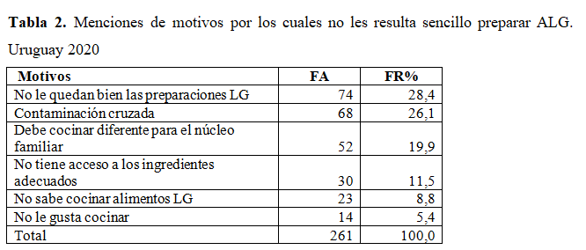
Un 58,7% considera que le no le resulta sencillo preparar alimentos
Un 96% de los encuestados relatan que existe falta de alternativas de alimentos LG en restaurantes, bares y comedores. Influyendo esto en un 79% de ellos de forma negativa en su vida cotidiana.

Slide 11
68,9% respondió tener dificultades para la compra de alimentos LG cerca de su casa.
Los motivos más mencionados fueron:
    33,3% “No siempre hay esos alimentos disponible”
    29% “El precio es elevado”

Slide 12
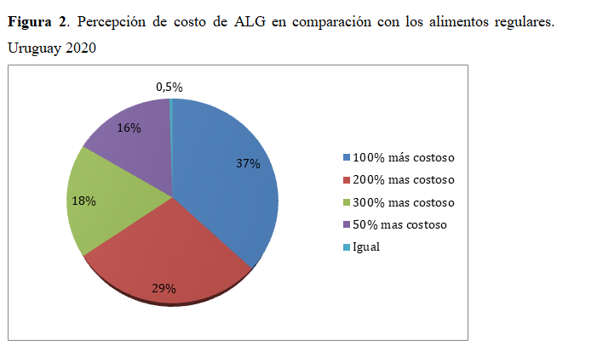

Slide 13
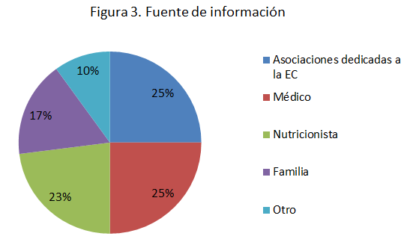
81% de los encuestados relata conocer alguno de los listados de ALG disponibles en nuestro país, siendo estos de utilidad para el 67,5% de los que respondieron conocerlos.
57,8% considera que la información que recibió sobre EC fue suficiente.

Slide 14
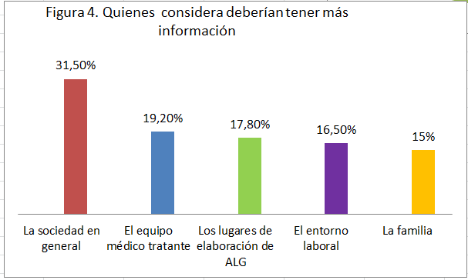
72,8% de los encuestados considera que en Uruguay no existe información suficiente sobre EC y su tratamiento.

Slide 15
Al indagar si la pandemia por Covid-19 ha influido en algún aspecto la ALG, un 60,7% respondió que no, un 27,2% que sí y un 12,1% tal vez.
52,4% considera que la EC condiciona su vida social mucho, 41,7% poco y un 5,8% nada.

Slide 16
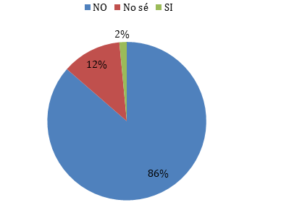
¿Considera que el Estado Uruguayo contempla el Derecho a la Alimentación Adecuada para los celíacos?

Slide 17
Conclusiones
El acceso a la información adecuada sobre EC, su tratamiento y de los ALG, como la disponibilidad y el acceso físico y económico a estos alimentos son factores que inciden en la adherencia al tratamiento, y repercuten en la calidad de vida afectando la vida cotidiana de los EC.
Se pone de manifiesto la importancia de que sea obligatorio el etiquetado de ALG en Uruguay.
Así mismo, queda en evidencia la percepción de costo elevado de estos alimentos, lo cual dificulta su acceso. Sería importante implementar estrategias a nivel estatal que aseguren un costo más accesible de los ALG.

Slide 18
Conclusiones
Otro aspecto relevante es la necesidad sentida de mayor información para la sociedad sobre esta patología y su tratamiento.
Se debe prestar especial atención en el contexto actual de pandemia a esta población que tiene vulnerado su derecho a una alimentación adecuada, la profundización de las desigualdades económicas producto de esta crisis puede poner en riesgo la salud de los EC.

Slide 19
Es contundente y preocupante que un elevado porcentaje de los encuestados siente que en Uruguay no se contempla su DAA.
Se debe velar por continuar trabajando para alcanzar y mantener este derecho que involucra la alimentación y la salud de las personas, siendo el Estado responsable de asegurarlo.

Slide 20
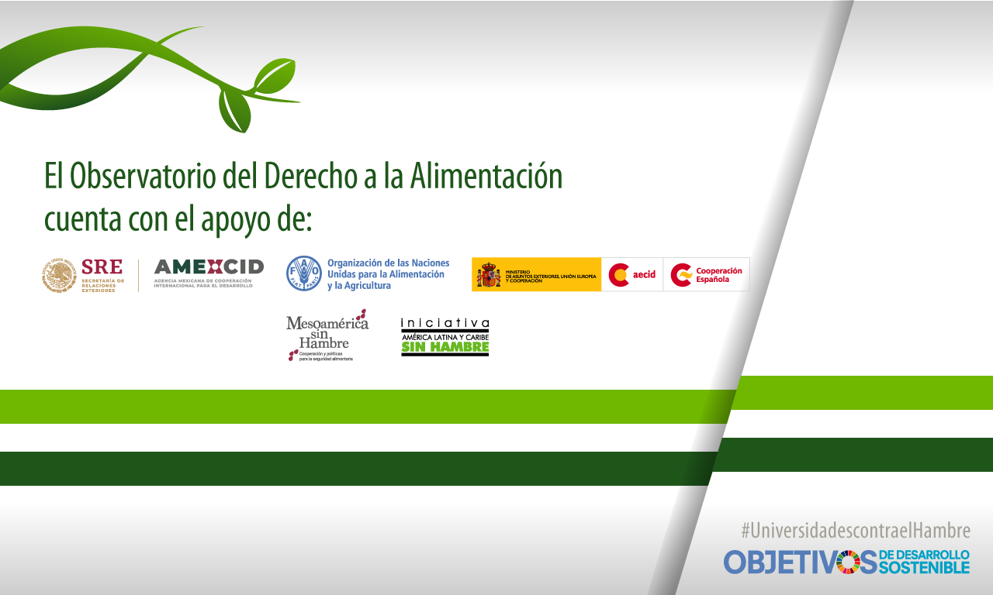
MUCHAS GRACIAS!

